Slide 1
Librerías científicas en Python:
MatplotLib+

Slide 2
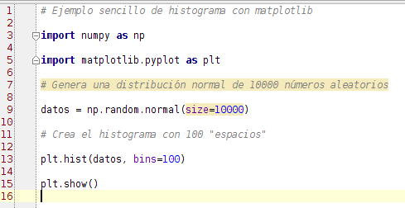
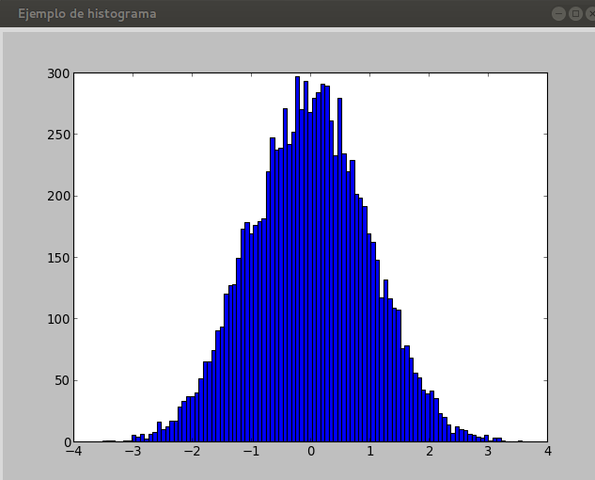
Histogramas

Slide 3
Ejercicio
Genere 4 diferentes distribuciones de números aleatorios de las vistas en clase con scipy.
Cree un plot en un grid 2x2 para estas con histogramas para cada uno.

Slide 4
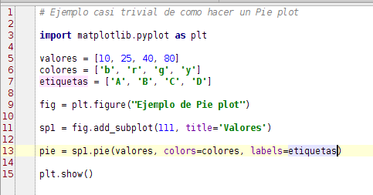
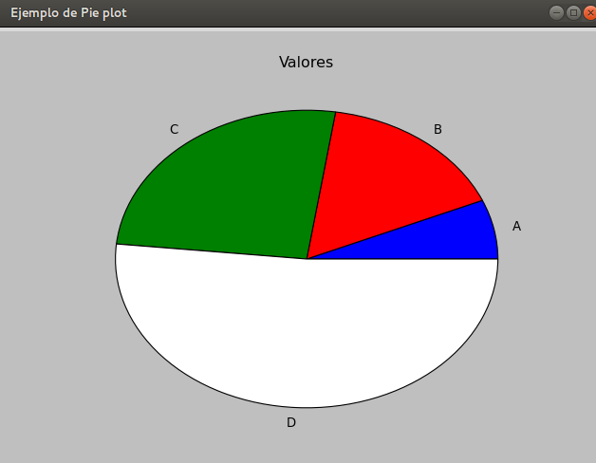
Pie Charts

Slide 5
Ejemplo: Pie chart
Queremos graficar la distribución de edades en una población de 100000 habitantes.
Los rangos a considerar son:
  De 1 a 10
  De 11 a 17
  De 18 a 30
  De 31 a 50
  Mas de 51

Slide 6
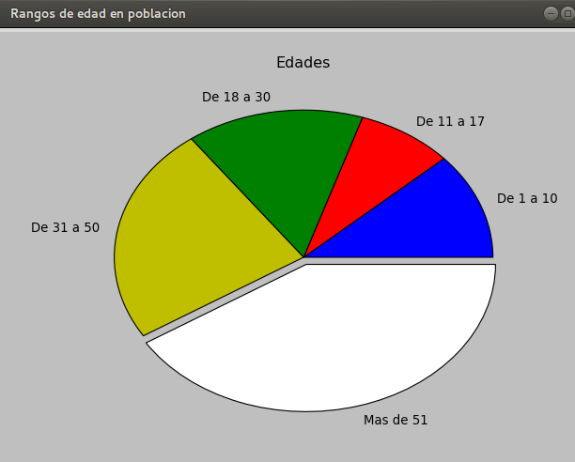
Ejemplo: Pie chart
Bajar del repositorio sci-libs ejemplo_piechart.py

Slide 7
Animaciones
Módulo matplotlib.animation
Permite cambiar plots secuencialmente dando sensación de animación.
Permite dibujar N frames, en cada frame, se actualizan los datos del plot.
Con los codecs adecuados, puede grabar la animación en un video 3D.

Slide 8
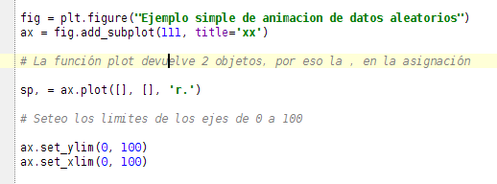
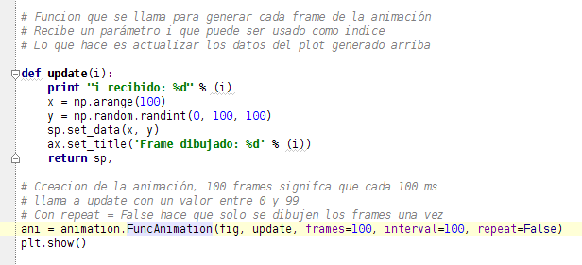
Animaciones - Ejemplo
Del repositorio, bajar ejemplo_animacion_simple.py

Slide 9
Ejemplos interesantes
http://matplotlib.org/examples/animation/subplots.html
http://matplotlib.org/examples/animation/simple_3danim.html
https://github.com/jakevdp/matplotlib_pydata2013/blob/master/examples/animate_schrodinger.py

Slide 10
Plots 3D
Utiliza librería mpl_toolkits.mplot3d
Con esa librería, los objetos normales de matplotlib se extienden para soportar funcionalidad 3d.
Gráfico generado permite movimiento para cambiar la perspectiva

Slide 11
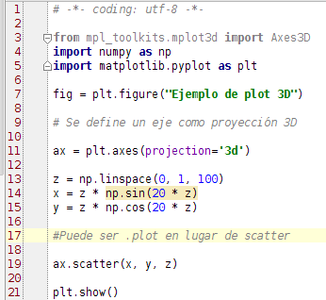
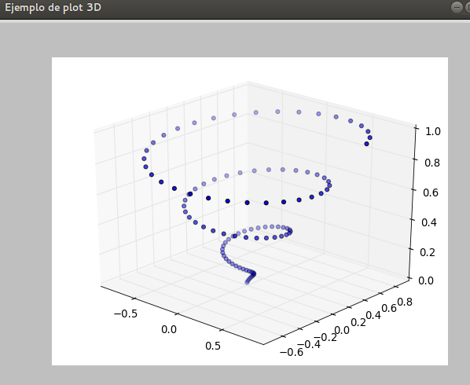
Plots 3D - Ejemplo

Slide 12
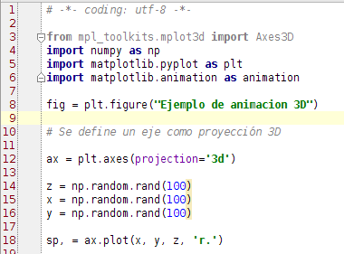
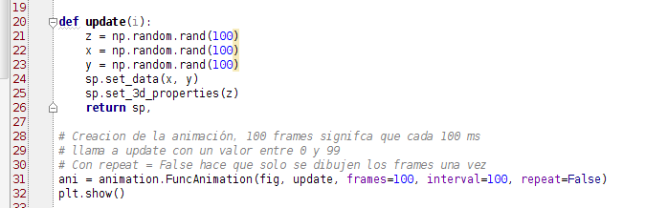
Ejemplo de animacion 3D

Slide 13
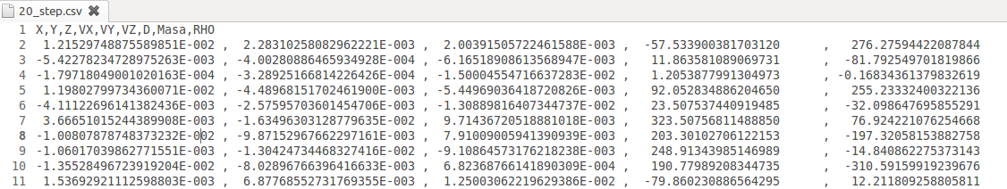
Ejercicio: Visualización de partículas
Existe un archivo de datos que contiene, entre otras cosas, las coordenadas x,y,z de N partículas:
bajar de (https://github.com/jeudy/sci-libs/blob/master/ejercicios/data/2300_step.csv)

Slide 14
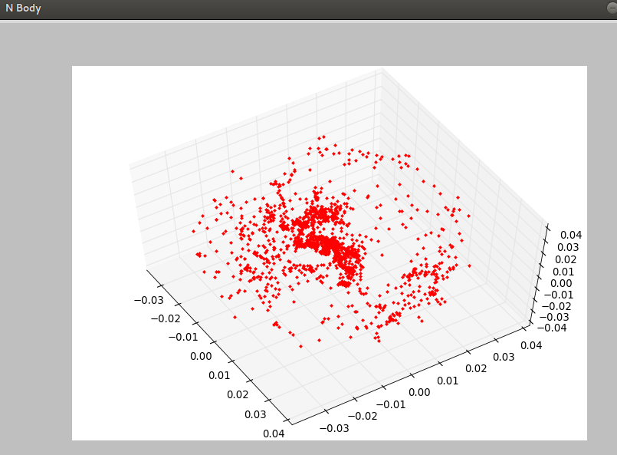
Ejercicio: Visualización de partículas
Lea el archivo a una matriz de numpy (tip: función numpy.loadtxt ).
Haga un plot 3D de los datos.

